Slide 1

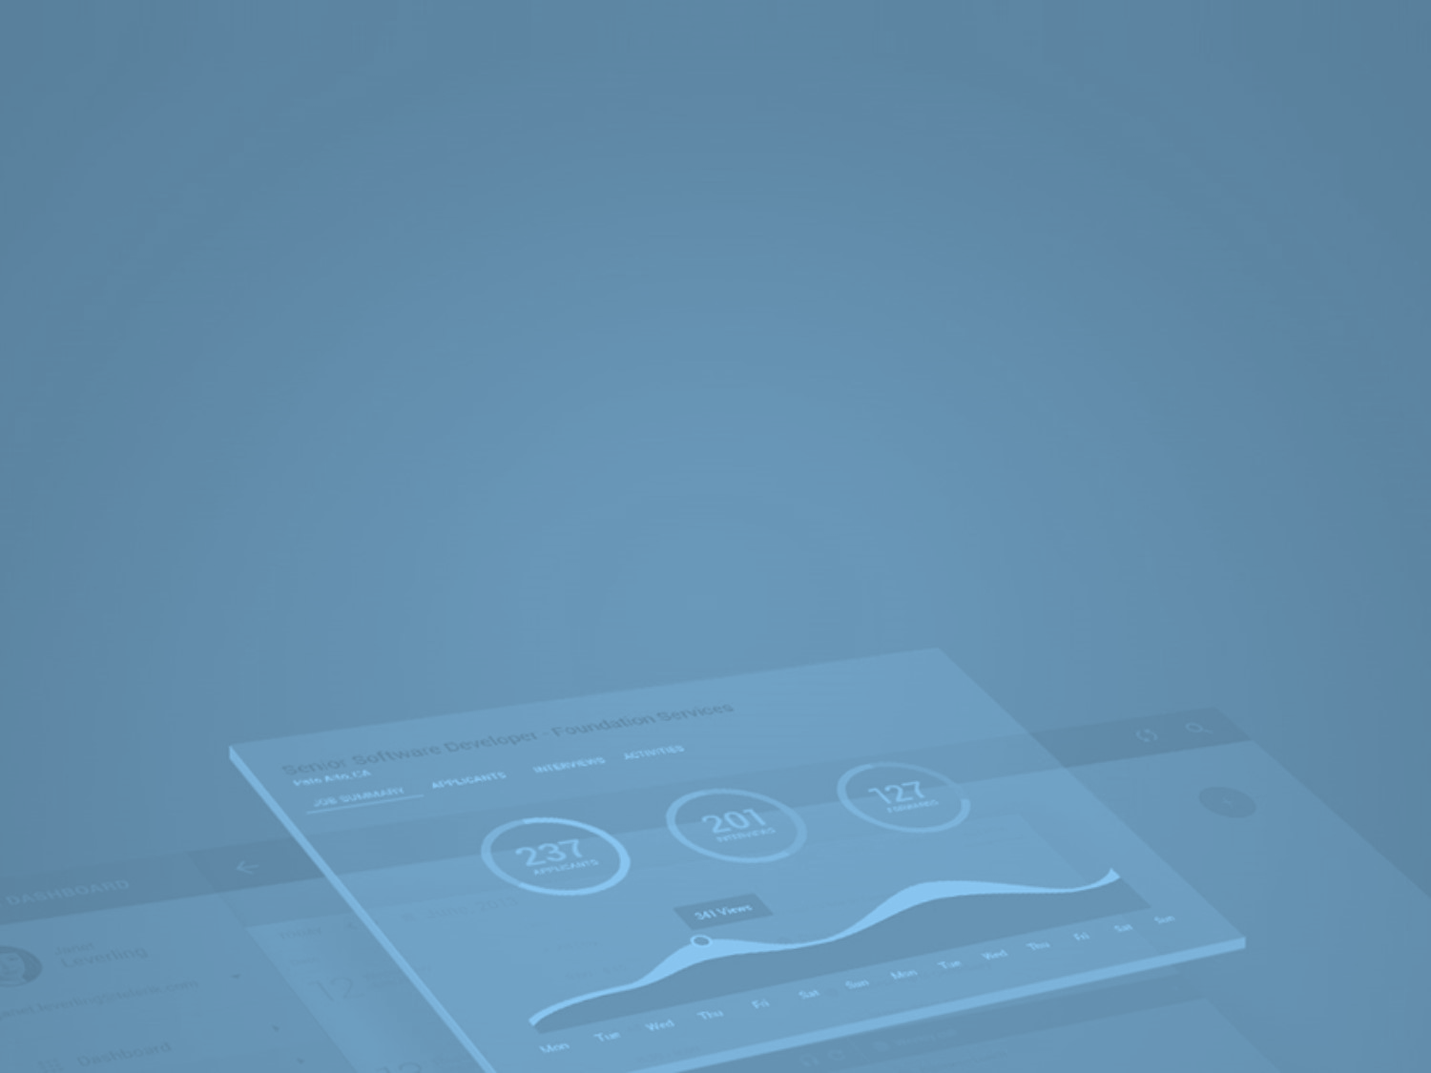
Para agregevas, siempre duplicar la segunda diapo.
Machine Learning II
Clase 11
Casos de uso: Clustering - K-means

Slide 2
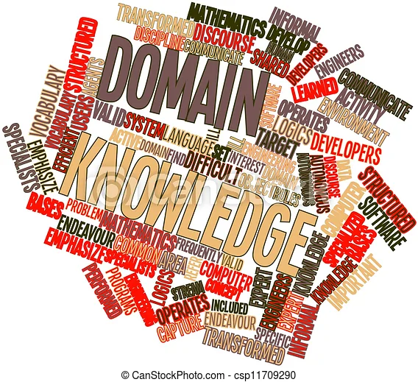
Caso de uso: Segmentación de clientes
El dinero hace girar el mundo y, en el actual ecosistema de prácticas empresariales intensivas en datos, se puede afirmar que los datos también hacen girar el mundo.
Un conjunto de habilidades muy importante para los científicos de datos es hacer coincidir los aspectos técnicos de la analítica con su valor empresarial, es decir, su valor monetario.
Esto puede hacerse de varias maneras y depende en gran medida del tipo de negocio y de los datos disponibles.
Esta clase nos centramos más en tareas de reconocimiento de patrones y aprendizaje no supervisado.
‹#›

Slide 3
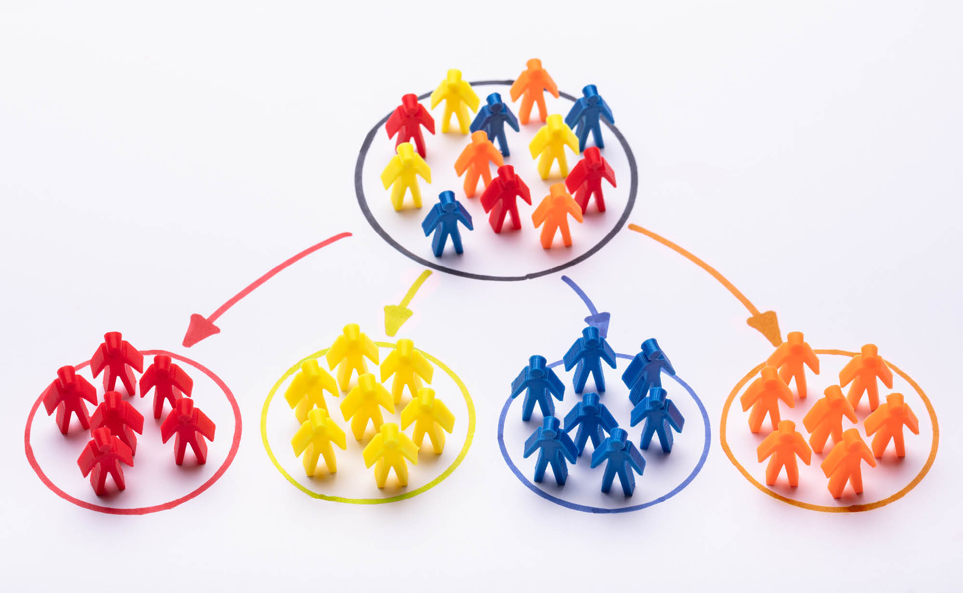
Caso de uso: Segmentación de clientes
Una comprensión firme de la motivación empresarial (y monetaria) subyacente ayuda a los científicos de datos a definir el aspecto del valor de sus soluciones y, por tanto, a garantizar que se despliegan y contribuyen a la generación de valor realizable para sus empleadores.
La segmentación de clientes es el problema de descubrir información sobre la base de clientes de una empresa, basada en sus interacciones con la empresa. En la mayoría de los casos, esta interacción se produce en términos de sus patrones de compra.
‹#›

Slide 4

Segmentación de clientes: los datos
Para lograr este objetivo, utilizaremos un conjunto de datos basado en transacciones minoristas extraído de UCI
http://archive.ics.uci.edu/ml/datasets/online+retail
En base a su descripción en el sitio web de la UCI, contiene todas las transacciones que se produjeron entre el 01/12/2010 y el 09/12/2011 para un comercio minorista en línea registrado y con sede en el Reino Unido. A partir del sitio web, también nos enteramos de que la empresa vende artículos de regalo únicos para toda ocasión y que muchos de los clientes de la organización son mayoristas.
Este último dato es especialmente importante, ya que nos da la oportunidad de explorar los comportamientos de compra de los clientes a gran escala en lugar de los clientes minoristas normales. El conjunto de datos no tiene ninguna información que nos ayude a distinguir entre una compra al por mayor y una compra al por menor.
‹#›

Slide 5
Práctica
MLII - Clase 11 - Práctica.ipynb
‹#›

